Slide 1
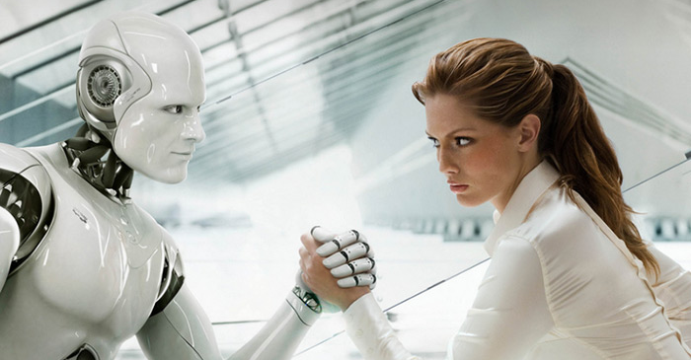
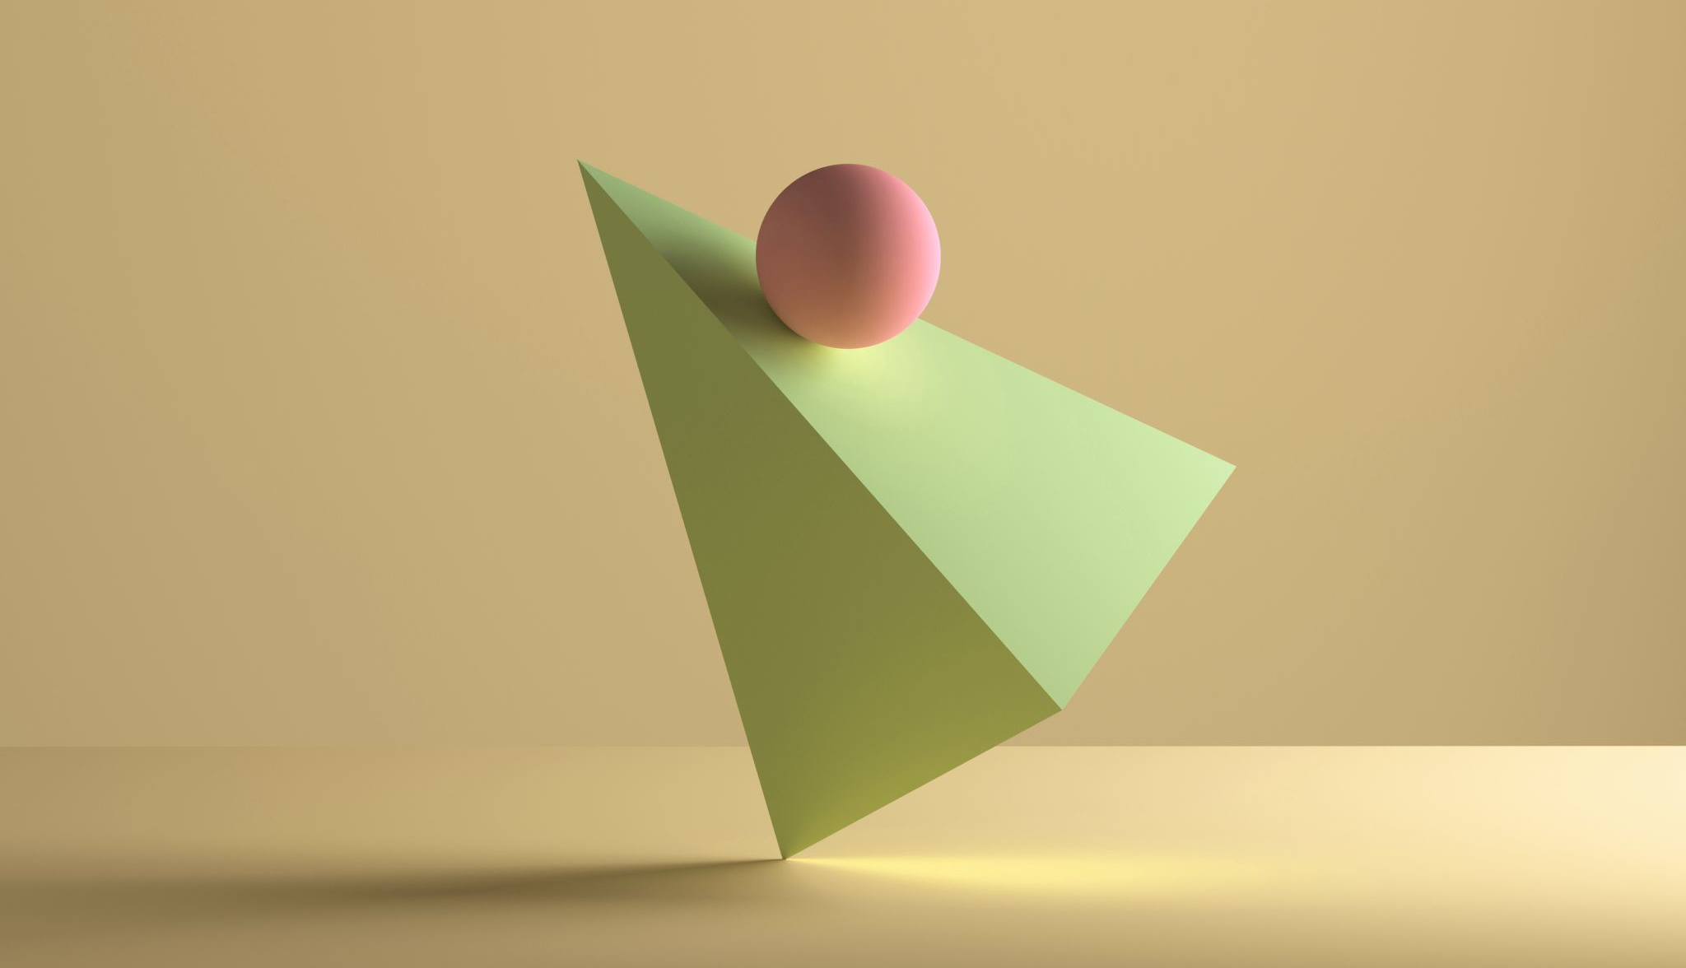
Профисии от бъдещето
Свят и личност 12 в клас 2019/2020
1 СУ " Пенчо П. Славейков"

Slide 2
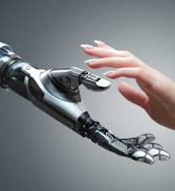
1. Инженер на изкуствен интелект
Изкуственият интелект ще навлиза във все по-голяма степен в живота ни и това със сигурност ще се отрази на търсенето на определени кадри, които да се занимават с неговото създаване. Това са IT инженери, които ще разработват автономни самоуправляващи се автомобили, технологии с гласово управление, „умни“ уреди, роботи, „умни“ домове и т.н.. С две думи – тези специалисти ще създават заобикаляща човека среда, която ще се управлява само с гласови команди и ще е в много по-голяма степен автономна от сегашната.

Slide 3
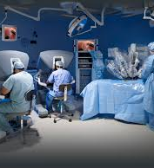
Телехирург
Може би звучи като научна фантастика, но в бъдеще ще бъде възможно провеждането на хирургична операция дистанционно през интернет. Вече безкръвната операция е напреднала сериозно, но все повече ще навлизат хирурзите-роботи, които ще бъдат управлявани дистанционно от много добри лекари, които няма да присъстват физически в операционната, коментира изпълнителният директор на DataArt. Хирурзите на бъдещето вероятно ще разполагат с високотехнологични камери и очила, с помощта на които ще имат прецизен контрол. Разбира се, скоростта на навлизането на подобен тип нововъведения ще е силно зависима от тяхната цена, тъй като малко болници ще могат да си ги позволят. От друга страна, това ще доведе до изключително големи ползи за пациентите, тъй като вече ще бъде възможно добри хирурзи да реагират при спешен случай, само след броени секунди и то при операцията на пациент, намиращ се на другия край на света“.

Slide 4
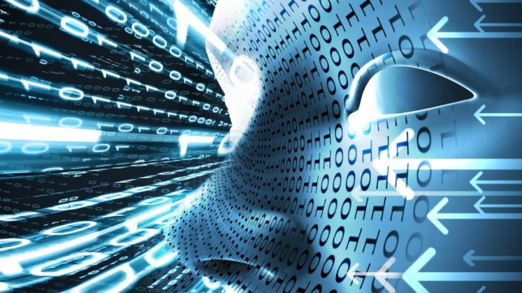
Архитект на дигитално съдържание
Макар и да наблюдаваме залязване на печатните медии, които все по-често биват изместени от дигиталните им алтернативи, професията „журналист“ няма да загуби смисъл и стойност, но няма да е във видa, в който я познаваме „Журналистиката с тефтер, химикал и диктофон ще премине на друго ниво. Все по-голяма роля ще имат т.нар. архитекти на дигитално съдържание, които да съумяват да съчетават технологични умения и умения за писане, а това е рядка комбинация. Този тип професионалисти ще трябва да могат да изградят текст за дигитална среда така, че да е едновременно интересен, оптимизиран, визуално подходящ за онлайн четене, интерактивен и т.н. Компаниите все повече ще инвестират в такъв тип специалисти, тъй като доброто индексиране в търсачки и промотирането чрез подходящ и интересен контент, ще бъде ключово“.

Slide 5
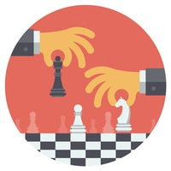
Геймификатор
Вече сме свидетели на силното навлизане на геймификацията, която използва игрови платформи за целите на образованието и професионалната реализация. Опитът показва, че този тип технологии са с огромен потенциал и тепърва ще допринесат за създаването на нови професии. Преди около година от DataArt създадохме платформа, базирана на геймификацията, наречена Skillotron. Това е начин да отсяваме по-добрите програмисти и да откриваме нови кадри, като в същото време платформата дава възможност на участниците да учат нови неща, да тестват своите умения, да се забавляват и дори да се съревновават помежду си .Създават все повече подобни проекти и това ще се превърне в причина за обособяването на отделна професия. „Геймификаторите ще направят възможно ученето с помощта на игра, адаптирането на учебния материал за по-лесното му усвояване и Геймификатор дори изучаването на сложни науки. С помощта на игри ще може бързо и качествено да се обучават специалисти в почти всички сфери.

Slide 6
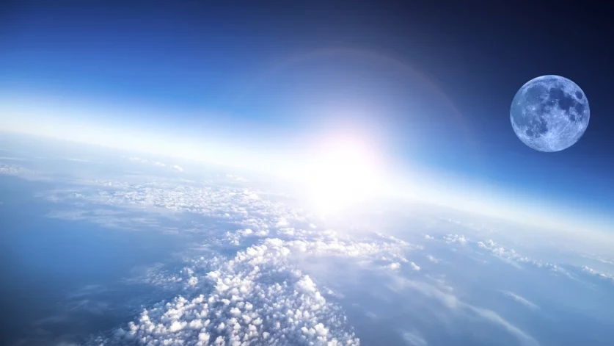
Експерт по слънчевите технологии
Прогнозите са, че до 15-20 години слънчеви панели ще се използват масово в целия свят, така че тази професия ще стане популярна в съвсем обозримо бъдеще. Светът ще търси алтернативни източници на енергия с цел по-ниски разходи и по-екологични методи. Тези специалисти ще съчетават познания не само по техническите специфики на тези системи, но и по архитектура, обзавеждане, екология и т.н. Те ще съумяват да проектират автономни екосистеми, които да се превърнат в част от ежедневието на хората.

Slide 7
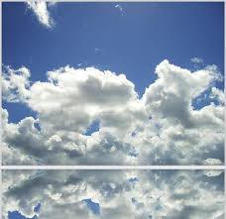
Специалисти по възстановяване на екосистемата и по предотвратяването на екологични катастрофи
Днес светът спешно се нуждае от инженери по възстановяване и почистване на околната среда. В задълженията им също влиза съхранение и възобновяване на събрания по-рано генетичен материал на измрели или на границата на изчезването животински видове. Скоро ще се появят и специалисти по регулиране на атмосферните условия.
Къде обучават на това? Професията „специалист по възстановяване на екосистемата“ може да се усвои в канадския Niagara College. Намира се на час път от Торонто, близо до Ниагарския водопад. Обучението продължава само година, но изключително на английски език. При подаване на документите ще ти трябва сертификат, че си преминала тест TOEFL или IELTS.

Slide 8
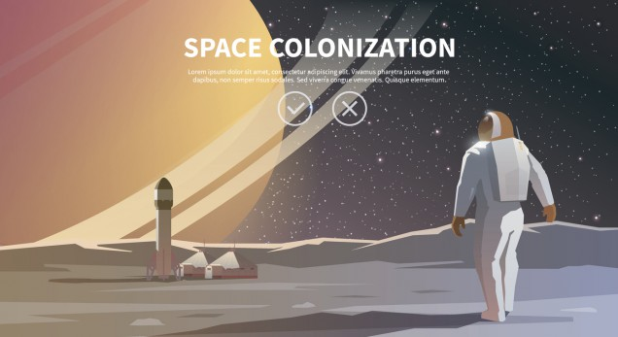
Космически работници
Ако филмите на Marvel ти струваха доскоро като фантастика, към 2030 година тези сценарии ще са реалност.
Според учените след няколко десетки години космическият туризъм ще стане като обикновения днес, все едно летиш до Малдивите. Животът на друга планета също ще престане да бъде фантастика. Холандската организация Mars One планира колонизация на Марс през 2023 година. Екипът работи над проекта не за първа година. Повече от 200 000 души от цял свят доброволно поискаха да получат билет и да останат да живеят на Червената планета.

Slide 9
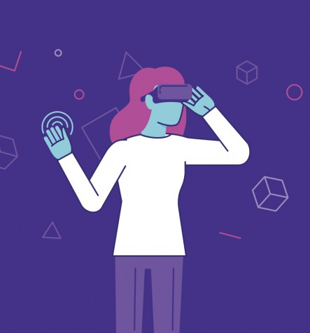
Дизайнер или архитект на виртуална реалност

Slide 10
Разработчици на роботехника и нови видове роботизиран транспорт
Роботите така бързо и плътно започнаха да навлизат в живота ни, че изместват нас, хората. Да, именно хората! Професиите днес са 366, но повечето от тях ще изчезнат след 20 години. Колкото професията е по-механична и действията в нея се повтарят, толкова по-бързо тя ще бъде иззета от роботите. Например в Китай има фабрики, които са напълно роботизирани. И ето така, с едно махване на ръка, 750 човека за няколко часа губят работата си.
В близкото бъдеще от роботи ще бъдат заменени продавачите, шофьорите и дори журналистите. Затова ще се търсят тези, които могат да създадат такъв робот. Подводни тунели, летящи коли, нестандартни горива – това вече е реалност, за развитието на която са необходими професионалисти. За станеш такъв специалист, ти трябва да разбираш от автоматизирани системи, програмиране, да не говорим за фундаментални знания в областта на физиката, механиката и електрониката.

Slide 11
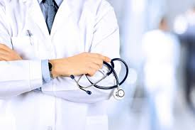
1. ЛЕКАР
Ще ни попиташ: какво е новото тук? Лекарската професия е една от най-древните. Но методите и инструментите, с които съвсем скоро тези специалисти ще работят, идват от бъдещето. Дори сега вече има специалисти, които „отглеждат“ човешки органи, тъкани и кости. Това би позволило в бъдеще да се откажем от трансплантацията на човешки органи или използването на протези. На помощ идват изкуствените микроскопични помощници – нанороботите. Те ще бъдат внедрявани, за да търсят и отстраняват сложни заболявания. Такива роботи ще могат да „премахват“ вредни навици и негативни качества и точно обратно – да „посаждат“ положителен навик или знания. Например да „посадят“ в мозъка ти чужд език.

Slide 12
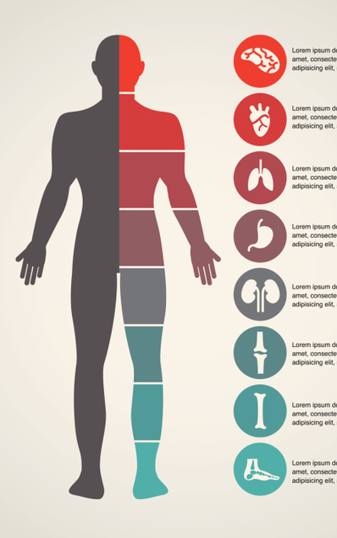
Специалист по създаване на човешки органи
Специалист по създаване на човешки органи – и към края на класацията да завършим с едни наистина фантастични професии от бъдещето, които според анализатори на тенденциите наистина ще съществуват. Във връзка с увеличаването на трансплантациите (на всеки 12 минути се включва по още един човек, нуждаещ се от трансплантиране на орган), и съществуването на “черен пазар”, необходимостта от изкуствено създаване на органи от стволови клетки и други материали, все още непознати на науката, е безспорна. С дейността ще са заети биолози, биоинженери, генетици.

Slide 13
Нека помислим заедно за тези професии

Slide 14
Актьор
???

Slide 15
Учител

Slide 16
Политик

Slide 17
журналист

Slide 18
Брокер

Slide 19
Психолог

Slide 20
Банкер

Slide 21
Полицай

Slide 22
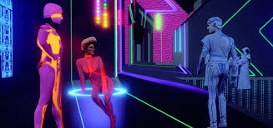
И така – бъдещето е колкото далечно, толкова и близко. Неусетно в живота ни нахлуват новостите и е жизнено необходимо да се приспособяваме към новите условия и изисквания на времето. Живеем в технологична ера, и времето, в което ние създавахме и променяхме техниката неумолимо изтича – идва време, в което техниката ще започне да моделира нас, изискванията на живота към нас, и може би на първо място – в професионалния ни път.

Slide 23
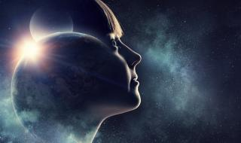
Благодарим за вниманието!

